Slide 1
第一章 物质及其变化
第三节 氧化还原反应
中大附中 张伟

Slide 2
1氧化还原反应的定义和特征
定义：氧化反应和还原反应在同一个反应中同时发生的反应。
 | 得失氧元素的角度 | 化合价变化的角度
氧化反应
还原反应
+2
+0
高温
0
+4
得到氧的反应
升价
2CuO + C = 2Cu + CO₂
降价
失去氧的反应
特征：反应前后有元素化合价发生变化。

Slide 3
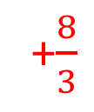
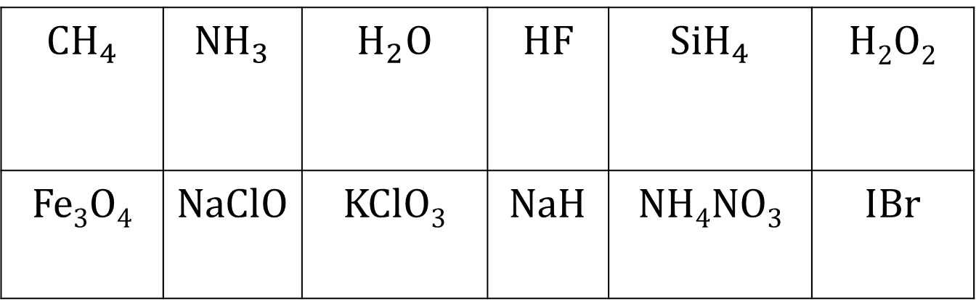

2化合价
1化合物中各元素正负化合价代数和为0；
2化合物中金属元素显正价；
3非金属元素之间形成化合物，按照得电子能力从强到弱，
得电子能力强的显负价。
非金属原子得电子能力顺序表：F >O> Cl >N> Br >I> S> C> H>Si
+1
+1
+1
-1
-1
-4
-3
+1
-2
+4
-1
+1
$${CH}_{4}$$ | $${NH}_{3}$$ | $$H_{2}O$$ | $$HF$$ | $${SiH}_{4}$$ | H₂O₂
Fe₃O₄ | NaClO | KClO₃ | $$NaH$$ | NH₄NO₃ | IBr
+$\frac{8}{3}$
-2
+1
+5
+1
-1
-3
+5
+1
-1
$$+2;+3$$

Slide 4
判断：下列反应属于氧化还原反应的是【双选】（ ）
A. CuO+2HCl=CuCl₂+H₂O
B. 2Na₂O₂+2H₂O=4NaOH+O₂
C. Zn+CuSO₄=ZnSO₄+Cu
D. Ca(OH)₂+CO₂=CaCO₃ + H₂O
BC

Slide 5
3氧化还原反应的本质
反应中有电子的得失
点燃
2Na+Cl₂=2NaCl
离子化合物的形成过程
Cl
Na
Na⁺
Cl⁻
Na⁺
Cl⁻
结论：电子转移导致元素化合价升降。

Slide 6
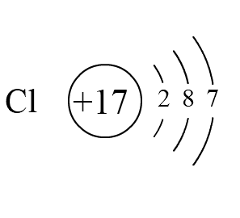
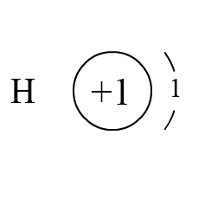
3氧化还原反应的本质
反应中有电子对的偏移
共价化合物的形成过程
点燃
H₂+Cl₂=2HCl
Cl
H

Slide 7

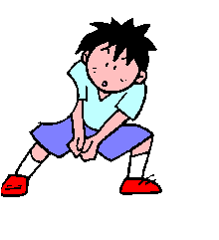
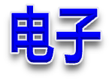
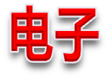
3氧化还原反应的本质
反应中有电子的得失或电子对的偏移
“跷跷板”
还原反应
化合价升高，失去电子
化合价降低，得到电子
氧化反应

Slide 8
判断：下列物质之间的变化，元素是被氧化还是被还原？
序号 | 物质对 | 氧化/还原
1 | KClO₃→KCl
2 | HClO→O₂
3 | KI→I₂
4 | NO₂→HNO₃
还原
氧化
氧化
氧化

Slide 9


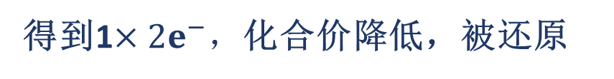
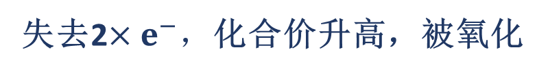
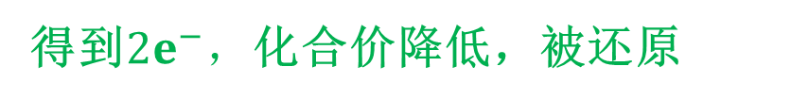
4双线桥分析法
失升氧，还原剂；
得降还，氧化剂。
例
失去2$×e^{−}，$化合价升高，被氧化
+4
-1
+2
0
$${MnO}_{2}+4HCl（浓）≜{MnCl}_{2}+{Cl}_{2}↑{+2H}_{2}O$$
氧化剂
还原剂
还原产物
氧化产物
得到1$×{2e}^{−}，$化合价降低，被还原
Mn
Cl
得到${2e}^{−}，$化合价降低，被还原
+7
+7
+6
+5
+4
还原剂、还原产物的化合价有什么特点？
氧化剂
+3
+4
+2
还原产物
+2
+1
0
氧化产物
氧化剂、氧化产物的化合价有什么特点？
0
-1
还原剂

Slide 10
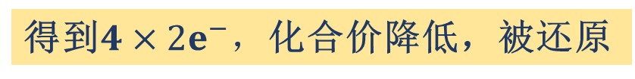
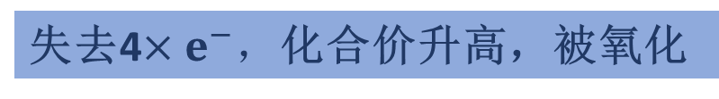
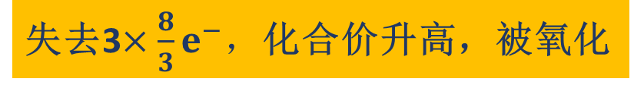

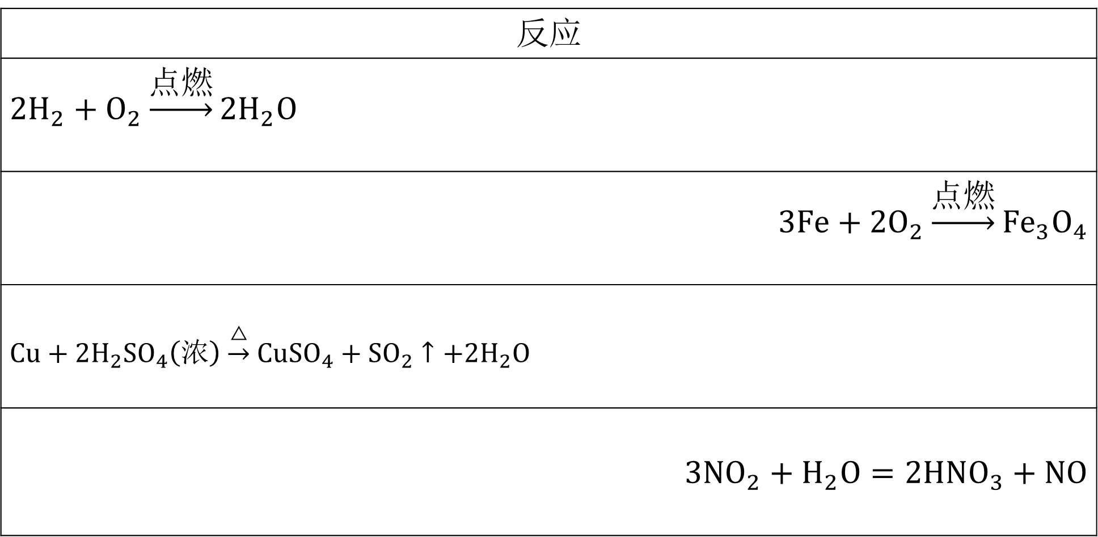
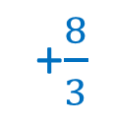

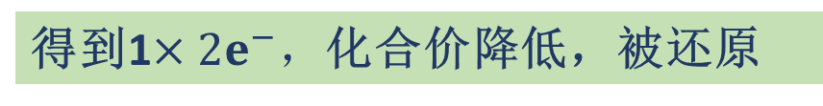
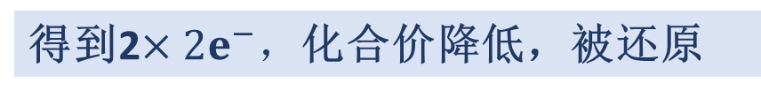
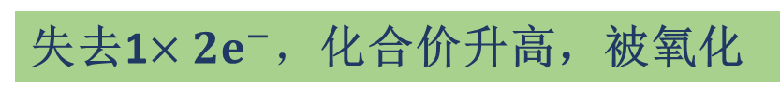
4双线桥分析法
练习1-选择1个
失升氧，还原剂；
得降还，氧化剂。
失去4$×e^{−}，$化合价升高，被氧化
反应
$${2H}_{2}+O_{2}\underset{→}{点燃}{2H}_{2}O$$
$${3Fe+2O}_{2}\underset{→}{点燃}{Fe}_{3}O_{4}$$
$${Cu+2H}_{2}{SO}_{4}（浓）\underset{→}{△}{CuSO}_{4}+{SO}_{2}↑+2H_{2}O$$
$${3NO}_{2}+H_{2}O=2HNO_{3}+NO$$
失去3$×\frac{8}{3}e^{−}，$化合价升高，被氧化
0
0
+1
-2
还原产物
还原剂
氧化剂
氧化产物
氧化产物
得到2$×{2e}^{−}，$化合价降低，被还原
+$\frac{8}{3}$
-2
0
0
失去1$×2e^{−}，$化合价升高，被氧化
还原剂
还原产物
氧化剂
得到$4×{2e}^{−}，$化合价降低，被还原
0
+6
+2
+4
失去2$×e^{−}，$化合价升高，被氧化
还原剂
氧化剂
氧化产物
还原产物
还原产物
得到1$×{2e}^{−}，$化合价降低，被还原
氧化产物
+4
+5
+2
氧化剂
还原剂
得到1$×{2e}^{−}，$化合价降低，被还原

Slide 11

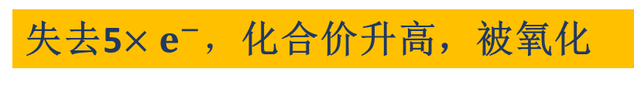

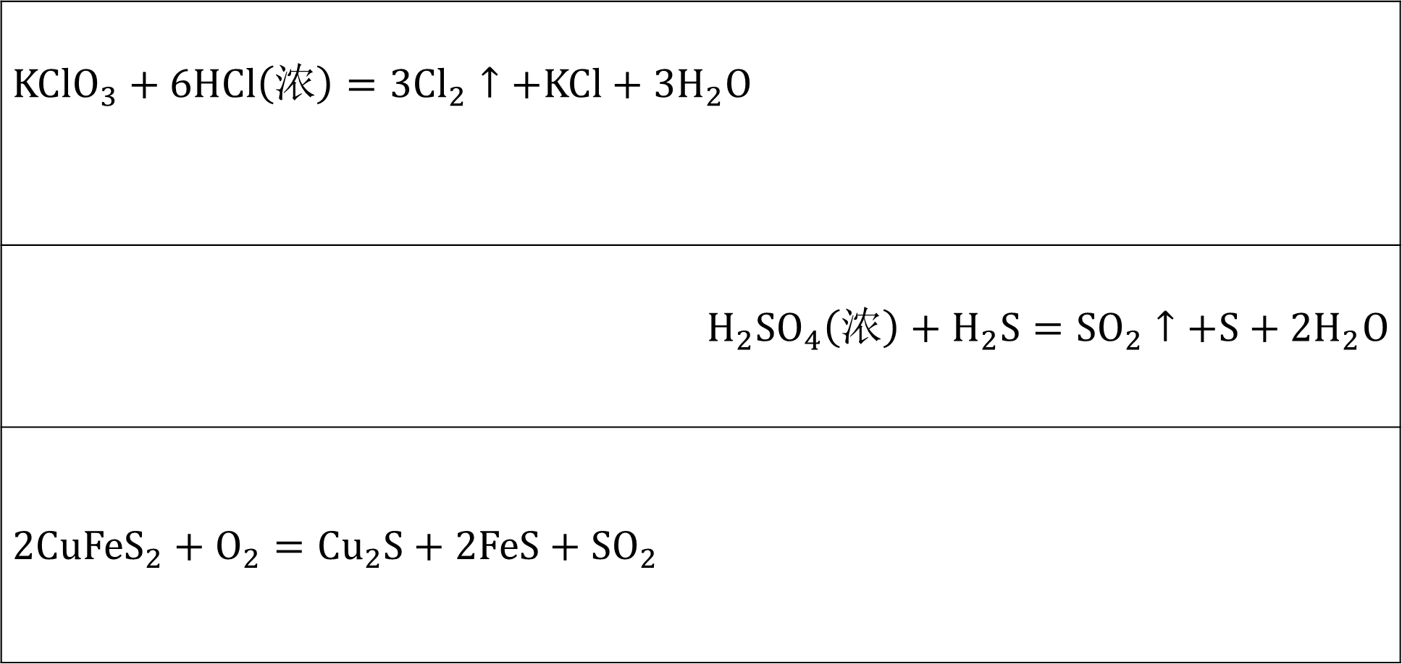
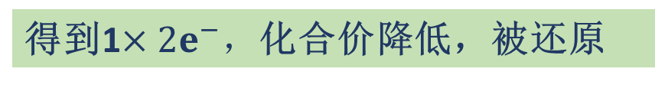

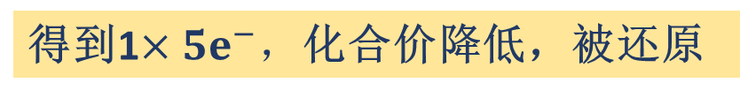

4双线桥分析法
练习2-选择一个
失升氧，还原剂；
得降还，氧化剂。
失去5$×e^{−}，$化合价升高，被氧化
氧化产物
$${KClO}_{3}+6HCl（浓）={3Cl}_{2}↑+KCl+{3H}_{2}O$$
$$H_{2}{SO}_{4}（浓）+H_{2}S={SO}_{2}↑+S+{2H}_{2}O$$
$${2CuFeS}_{2}+O_{2}={Cu}_{2}S+2FeS+{SO}_{2}$$
+5
-1
0
-1
氧化剂
还原剂
还原产物
得到1$×{5e}^{−}，$化合价降低，被还原
失去1$×2e^{−}，$化合价升高，被氧化
+6
-2
+4
还原产物
0
还原剂
氧化产物
氧化剂
失去1$×6e^{−}，$化合价升高，被氧化
得到1$×{2e}^{−}，$化合价降低，被还原
氧化剂
+2
-2
氧化剂
0
+1
+4
-2
还原产物
还原剂
还原产物
氧化产物
得到2$×e^{−}，$化合价降低，被还原
得到2$×{2e}^{−}，$化合价降低，被还原

Slide 12


5单线桥分析法
$${2e}^{−}$$
$${MnO}_{2}+4HCl（浓）≜{MnCl}_{2}+{Cl}_{2}↑{+2H}_{2}O$$
氧化剂
还原剂
$${2e}^{−}$$
练习
$${SO}_{2}+{Br}_{2}+2H_{2}O=H_{2}SO_{4}+2HBr$$
还原剂
氧化剂

Slide 13

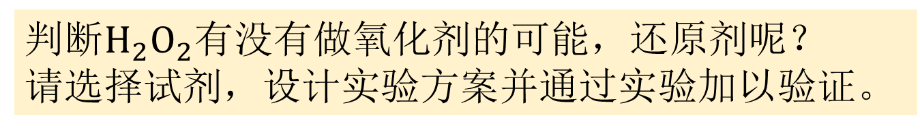
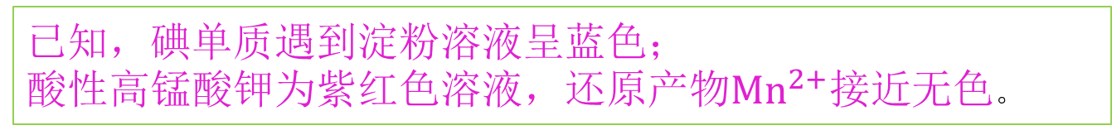
6氧化剂与还原剂
$判断H_{2}O_{2}$有没有做氧化剂的可能，还原剂呢？
请选择试剂，设计实验方案并通过实验加以验证。
待选试剂$H_{2}O_{2}溶液、{酸性KMnO}_{4}溶液（紫红色）、KI+淀粉溶液$
已知，碘单质遇到淀粉溶液呈蓝色；
酸性高锰酸钾为紫红色溶液，还原产物${Mn}^{2+}接近$无色。
 | 试剂 | 现象
氧化性
还原性
$$H_{2}O_{2}溶液、KI+淀粉试纸$$
变蓝
$$H_{2}O_{2}溶液、{酸性KMnO}_{4}溶液（紫红色）$$
紫红色褪去；
生成使带火星木条复燃的气体

Slide 14
6氧化剂与还原剂
氧化剂
还原剂
1活泼的非金属单质如：F₂、O₂、Cl₂、Br₂、I₂；
2含有高价态元素的化合物如：
H₂O₂、HClO、KMnO₄（H⁺）、HNO₃、浓硫酸、FeCl₃溶液等。
1活泼的金属如：Na、K、Zn、Al、Fe
2某些非金属如：H₂、C
3含有低价态元素的化合物如：H₂S、CO、HI等
4离子如：S²⁻、SO₃²⁻、I⁻、Fe²⁺、Br⁻、Cl⁻

Slide 15
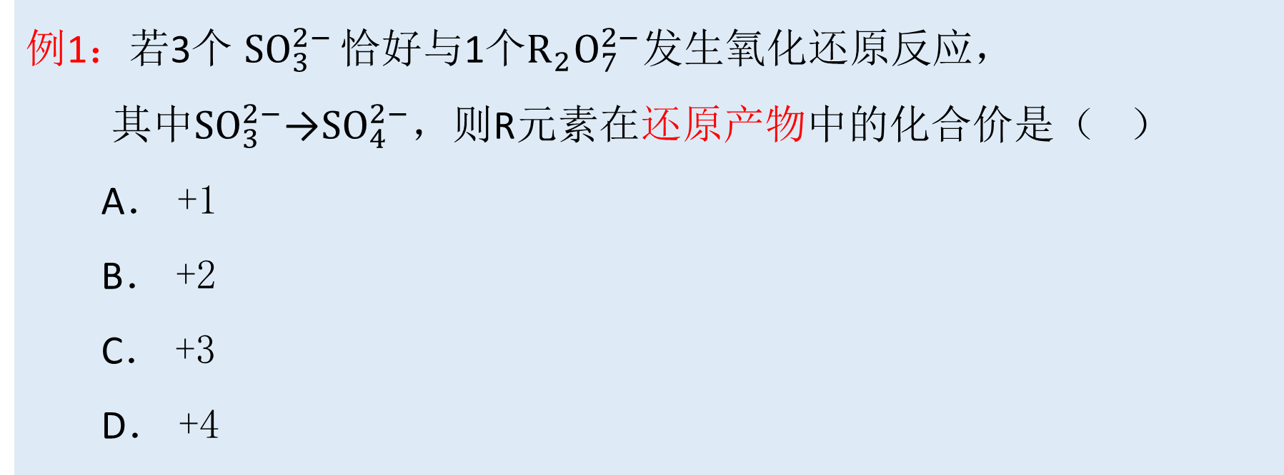
7氧化还原反应的规律
7.1守恒律：得失电子总数相等，化合价升降总数相等。
氧化还原反应方程式的计算
例1：若3个 ${SO}_{3}^{2−}$ 恰好与1个$R_{2}O_{7}^{2−}$发生氧化还原反应，
其中${SO}_{3}^{2−}$→${SO}_{4}^{2−}$，则R元素在还原产物中的化合价是（ ）
A． +1
B． +2
C． +3
D． +4
C

Slide 16
7氧化还原反应的规律
7.2强弱律：
氧化性：氧化剂>氧化产物
还原性：还原剂>还原产物
还原性：钠>铝>锌
氧化性：Ag⁺>Cu²⁺
多少还是难易？
例2：铊（Tl）盐与氰化钾（KCN）被列为A级危险品．
已知下列反应在一定条件下能够发生：
①TI³⁺+2Ag=Tl⁺+2Ag⁺ ②Ag⁺+Fe²⁺=Ag+Fe³⁺ ③Fe+2Fe³⁺=3Fe²⁺
下列离子氧化性比较顺序正确的是 ( )
A． TI³⁺＞Fe³⁺＞Ag⁺ B． Fe³⁺ ＞Ag⁺＞TI³⁺
C． TI³⁺＞Ag⁺＞Fe³⁺ D． TI⁺＞Ag⁺＞Fe²⁺
C

Slide 17
7氧化还原反应的规律
7.3价态律：
（1）元素处于最高价态---只能得电子----只有氧化性
（2）元素处于最低价态---只能失电子----只有还原性
（3）元素处于中间价态--- 既能得电子、又能失电子
---既有氧化性、又有还原性
例3：在S²⁻、Fe²⁺、Mg²⁺、S、 I⁻ 、H⁺中，
只有氧化性的是_________；
只有还原性的是_________；
既有氧化性又有还原性的是_________。
Mg²⁺
H⁺
S²⁻
I⁻
Fe²⁺
S

Slide 18



7氧化还原反应的规律
7.4转化律：同种元素不同价态，元素的化合价只接近而不交叉，最多只能达到相同价态。
失去5$×e^{−}，$化合价升高，被氧化
例4
Cl
+7
+5
得到1$×{5e}^{−}，$化合价降低，被还原
+4
+3
√
+2
+1
0
-1
例5：浓硫酸(H₂SO₄)和氢硫酸溶液(H₂S)混合反应的可能性产物

Slide 19
7氧化还原反应的规律
7.5优先律：氧化剂遇见多种还原剂时，和最强的还原剂先反应。
还原剂遇见多种氧化剂时，和最强的氧化剂先反应。
例6：硝酸银、硝酸铜混合溶液中，加入铁粉，哪一种单质先被置换出来？
银离子先反应，铜离子后反应

Slide 20




8氧化还原反应方程式的配平
质量守恒、电荷守恒
例7:配平化学方程式
$${酸性H}_{2}O_{2}溶液氧化KI$$
失去1$×e^{−}$
$×$2
-1
-1
0
-2
2
$$H_{2}O_{2}+ KI+{ H}_{2}SO_{4}= I_{2}+{ K}_{2}{SO}_{4}+{ 2H}_{2}O$$
得到2$×e^{−}$

Slide 21

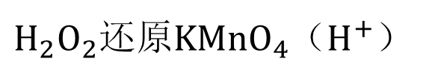



8氧化还原反应方程式的配平
质量守恒、电荷守恒
例8：配平并补全离子方程式
$H_{2}O_{2}还原{KMnO}_{4}$（$H^{+}$）
失去2$×e^{−}$
$×$5
1标化合价
2得失电子双线桥分析
3电荷守恒
4质量守恒
-1
+7
+2
0
$$H_{2}O_{2}+{MnO}_{4}^{−}+H^{+}={Mn}^{2+}+O_{2}↑ {+ H}_{2}O$$
5
2
6
2
5
8
得到1$×5e^{−}$
$×$2

Slide 22
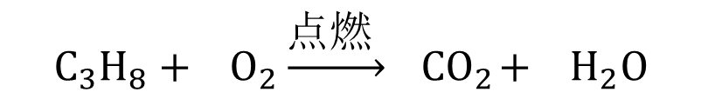
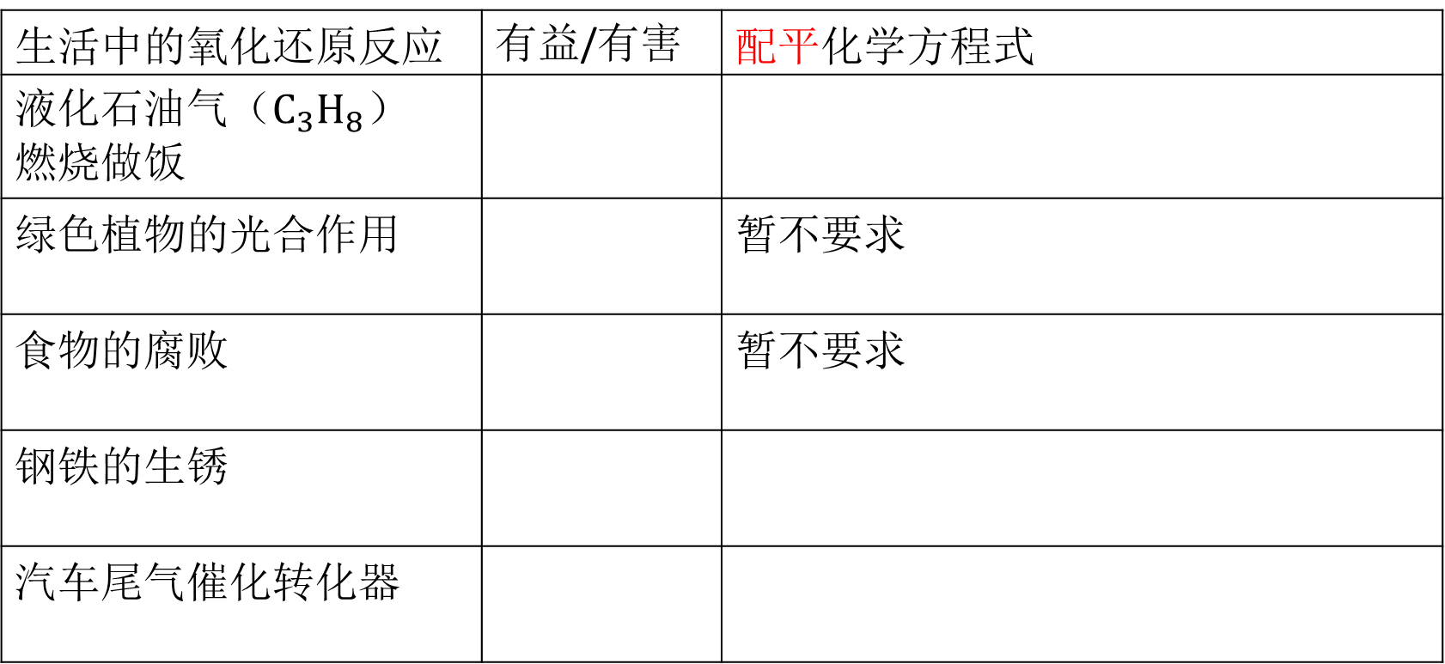
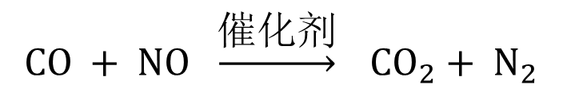

9氧化还原反应的应用课本P24
生活中的氧化还原反应 | 有益/有害 | 配平化学方程式
液化石油气（$C_{3}H_{8}$） 燃烧做饭
绿色植物的光合作用 |  | 暂不要求
食物的腐败 |  | 暂不要求
钢铁的生锈
汽车尾气催化转化器
有益
$$C_{3}H_{8}+ O_{2}\underset{→}{点燃 }{ CO}_{2}+{ H}_{2}O$$
5
3
4
有益
有害
4
3
6
$${Fe + O}_{2}+ H_{2}O={ Fe(OH)}_{3}$$
有害
4
CO + NO $\underset{→}{催化剂} {CO}_{2}+ N_{2}$
有益
2
2
2
1

Slide 23
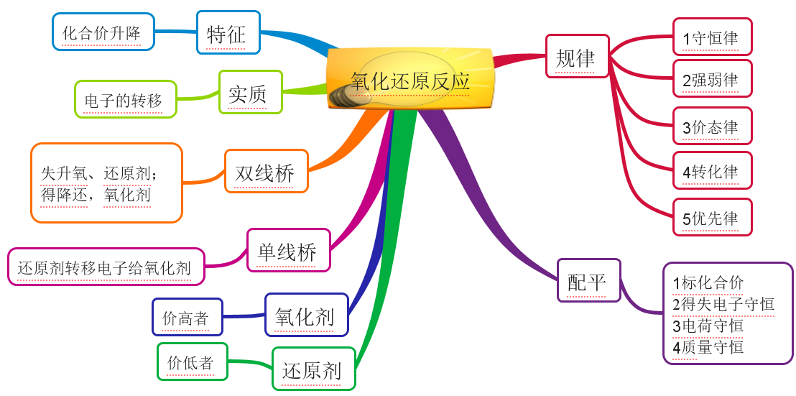
小结

